Slide 1
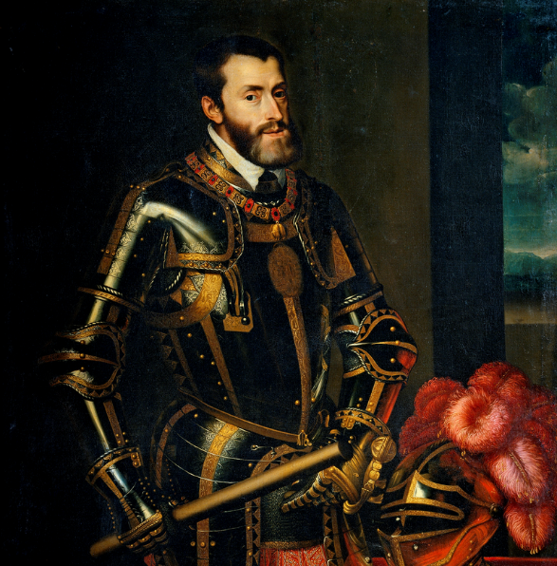
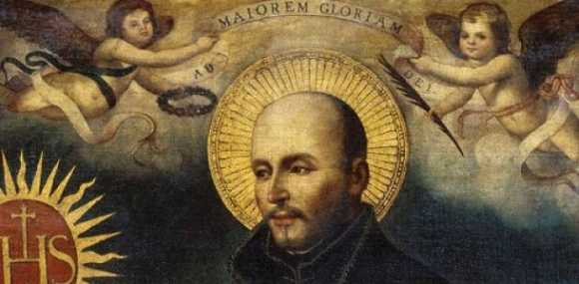
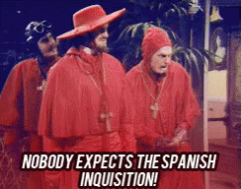
A Habsburgok felemelkedése és a katolikus megújulás

Slide 2
A spanyol abszolutizmus
1492 után: nagyhatalommá vált Kasztília + Aragónia + Amerika felfedezése
I. (Habsburg) Károly (1516-1555) kerül németalföldről a spanyol trónra (NRCS-ként V. Károly): - zsoldossereg kialakítása
abszolutizmus kialakítása - visszaszorította a rendeket – az inkvizíció segítségével, az uralkodó feltétlen hatalommal rendelkezett
a gyarmatokról (Amerikából) rengeteg arany áramlik be => megemeli az árszintet => jobban megéri behozni a termékeket, mint itt előállítani
↓
a gazdaság nem fejlődik, az arany kiáramlik az országból
Habsburgok: minden európai háborúba bekapcsolódnak => adókat vet ki a lakosságra
↓

Slide 3
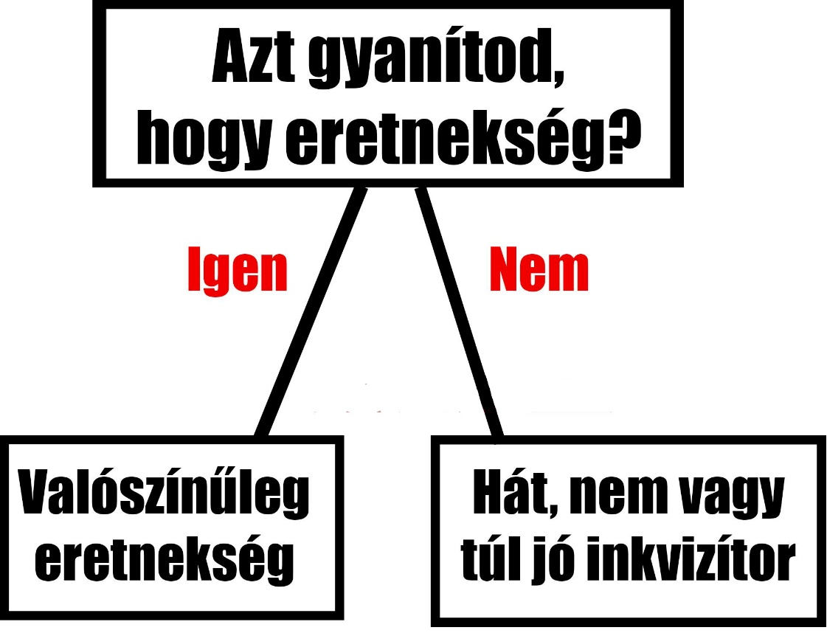
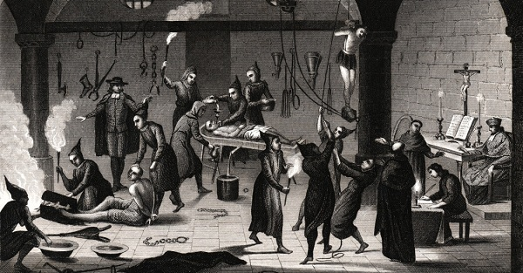

Slide 4
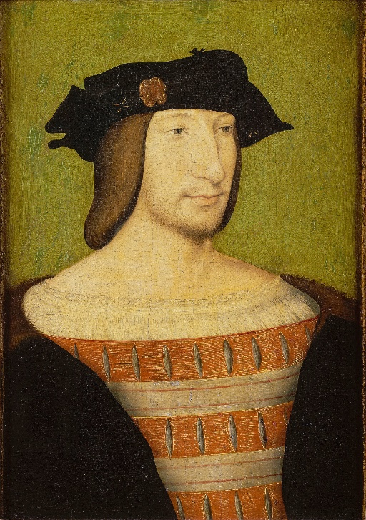
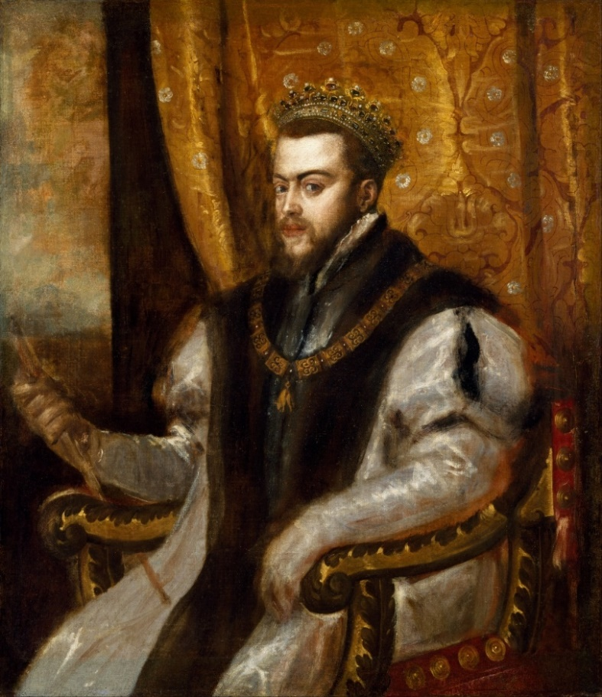
A Habsburg – Valois párharc
I. Károly sp. kir. s egyben V. Károly NRCS ↔ I. (Valois) Ferenc (a képen) francia király: Itáliában háborúznak
1526: cognaci liga (Fr.o.+ Velence+Milánó+Firenze+pápa)
↔ Habsburgok
I. Károly lemond a trónról (1555), a spanyol trónra fia kerül: II. Fülöp, a NRCS trónt kisebbik fia I. Ferdinánd kapja
II. Fülöp (a képen, I. Károly fia, 1556-1598): abszolút hatalmát a központi hivatalokon (tanácsok) keresztül gyakorolta, az államtanács hangolta össze munkájukat (Escorial, 18.o.)
1571 – Lepantó-i csata (Görögország partjainál): II. Fülöp, Velence és a pápa segítségével megállította az oszmánok előretörését a Földközi tengeren

Slide 5
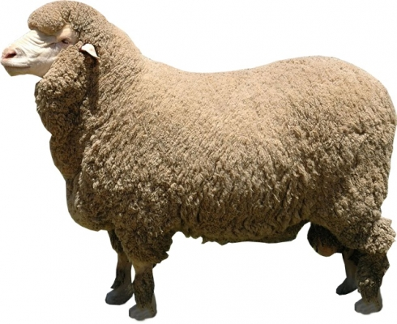
Spanyolország hanyatlása
Gyarmati kincsek beáramlása – főleg arany
Nem érdemes termelni – ezért a termékeket importálják külföldről a sok arany fejében
Az ipar és a mezőgazdaság hanyatlása, helyette legelők, juhok tartása – gyapjú
A munkanélküli parasztok kivándorlása a gyarmatokra.
A zsoldoshadsereg fenntartása miatt magas adók ---> hanyatlás
Merino juhok

Slide 6
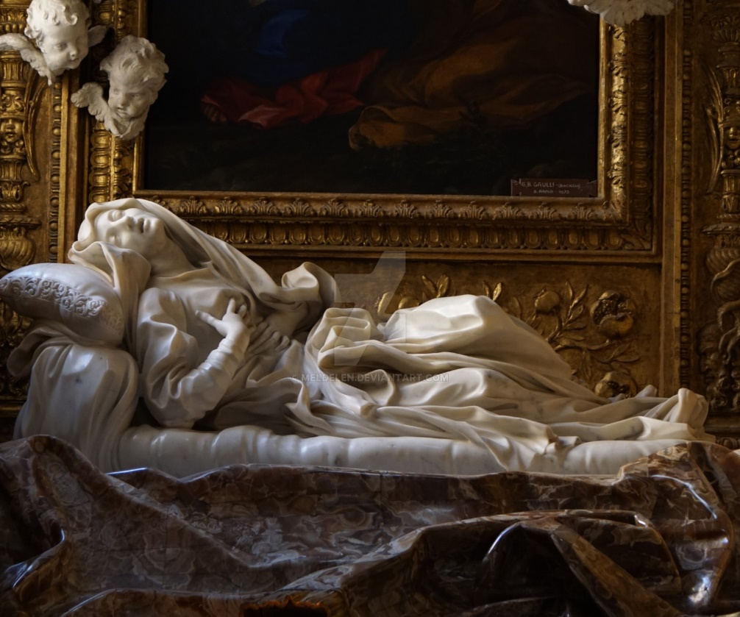
Az ellenreformáció és a katolikus megújulás

Slide 7
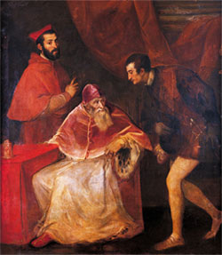
Ellenreformáció - Katolikus megújulás
A katolikus hívek száma csökken
⇓
de a katolikus egyház ellenálla reformoknak
 mozgalom indul az egyház megtisztításáért
Róma támogatja az új mozgalmat
 III. Pál pápa
 világi hatalmát, pénzét, diplomáciáját
felhasználva az élére áll a folyamatnak
⇓
III. Pál (1534-49)
az utolsó reneszánsz, és az első ellenreformációs pápa
Fő cél: a hívők visszaszerzése, a főurak térítése - a vallásbéke alapján tőlük függ a jobbágyok vallása is, továbbá a műveltség emelése

Slide 8
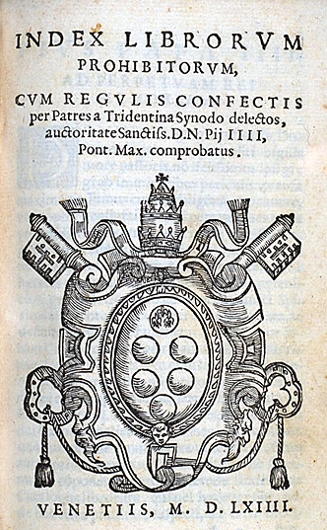
További lépések
*** 1540. Jézus Társaság létrehozása
 Loyolai Ignác az alapító (jezsuita rend)
   katonai rend, hierarchikus viszony,
   élén a fekete generális
   az oktatás fontossága
 1542 - Szent Hivatal néven
   Az inkvizíció újbóli felállítása
 Index összeállítása - 1559
 A tiltott könyvek jegyzéke
 Tridenti Zsinat (1545-1563)
 Orvosolják a sérelmeket
------>
Dogmatikai kérdésekben NEM változott meg álláspontja, hanem a szervezeti felépítését, igazgatási technikáit, művelődési programját, iskolahálózatát, politikához való viszonyát igazította a modern kor kihívásaihoz.
⇓
A reformok eredményeként a reformáció terjedése megállt

Slide 9
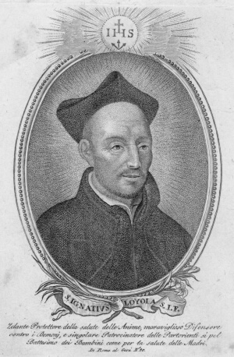
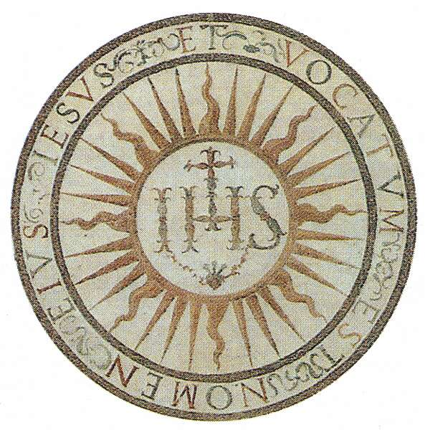
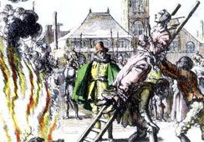
A jezsuita rend címere
Loyolai Szent Ignác
Máglyahalál

Slide 10
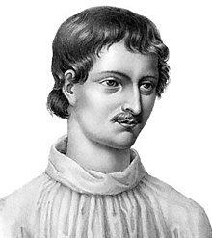
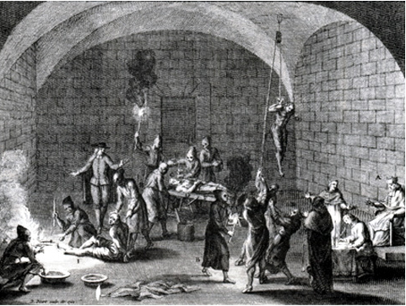
Giordano Bruno
Olasz dominikánus szerzetes, a heliocentrikus elmélet vallója, továbbá, hogy a távoli csillagok „napok”, amik körül bolygók lehetnek
és kínzása. Később máglyahalált halt.

Slide 11
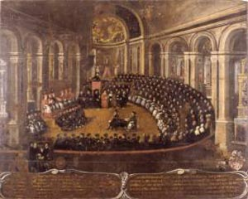
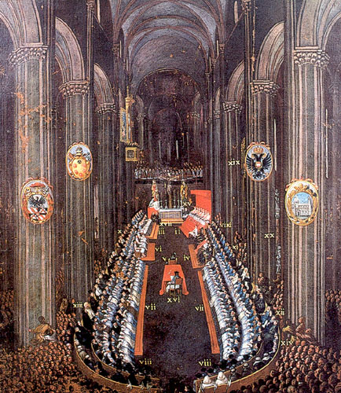
A Tridenti Zsinat (1545-1563)
tette alkalmassá a katolikus vallást, hogy méltó ellenfele legyen a reformációnak
A zsinat a szolgálatot, a lelki gondozást nyilvánította a papság elsődleges feladatává. Ezért kötelezte a főpapokat, hogy egyházmegyéjükben tartózkodjanak, s folyamatosan ellenőrizzék papjainak munkáját és erkölcseit. Elrendelték a papneveldék felállítását, s minden tekintetben megszigorították az egyháziak fegyelmét. A pápa egyházfőségének elismerését, az alapvető dogmák elfogadását továbbra is megkövetelték.

Slide 12
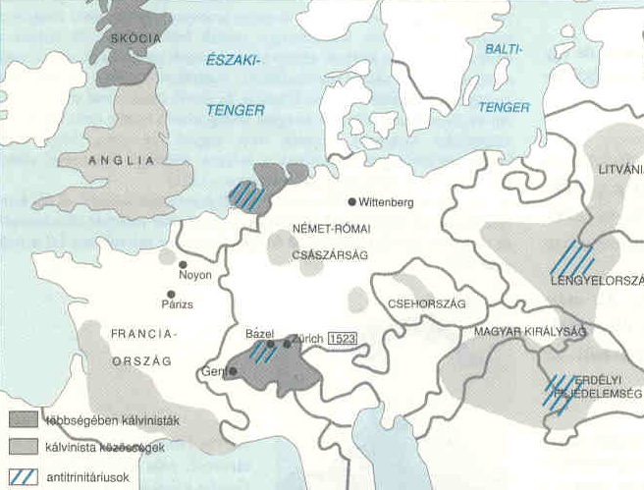
A kálvinizmus térhódítása

Slide 13
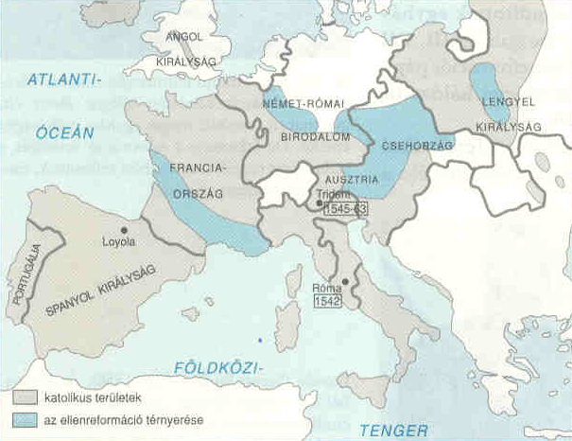
… és az ellenreformáció (katolikus megújulás) sikerei

Slide 14
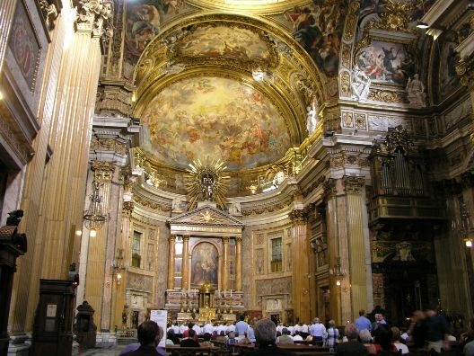
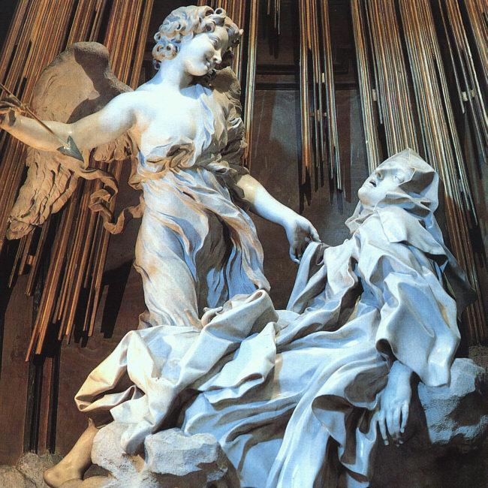
A Barokk
Katolicizmus megújulása ⇒ új stílus születik
a barokk művészet
A XVI. sz. eseményei: reformáció, vallásháborúk
 a reneszánsz embert és a művészt a hit felé fordítja
Az egyház is ösztönözte az új stílust, amely
   az érzelmekre, érzésekre hat
   illúziót kelt,
   monumentalitása, gazdagsága
  a hit erősítését, a meggyőzést szolgálja
Támogatják ebben a katolikus fejedelmek és főurak is

Slide 15
Köszönöm a figyelmet!

